Slide 1







UP Web
jQuery
Année universitaire 2019-2020

Slide 2

Plan
Introduction
Bibliothèque JQUERY
La fonction jQuery()
Les évènements
Quelques effets
Manipulation du DOM
JQuery UI
jQuery Plugins
2

Slide 3
Introduction
De JavaScript… à jQuery
La naissance de JavaScript
1995 : Brendan Eich développe pour Netscape Communications Corporation, un langage de script, appelé Mocha, puis LiveScript et finalement JavaScript
Javascript est intégré dans le navigateur Netscape 2. Succès immédiat.
La guerre des navigateurs
Netscape et Microsoft (avec JScript dans Internet Explorer) ont développé leur propre variante de JavaScript avec des fonctionnalités supplémentaires et incompatibles, notamment dans la manipulation du DOM (modèle objet du
navigateur WEB)
3
3

Slide 4


Introduction
Simplifier votre code Javascript avec Jquery
Utiliser des bibliothèques prédéfinis pour simplifier votre
code.
4

Slide 5
Introduction
Exemple
Avec du JavaScript pure
var divs=document.getElementById(‘div’);
divs.style.display=‘none’;
Avec jQuery
$(‘#div’).hide();
5

Slide 6
Introduction
Exemple
Avec du JavaScript pure
function toggle() {
var ele = document.getElementById(" form1");
if(ele.style.display == "none") {
ele.style.display = "block";}
else { ele.style.display = "none"; }
Avec jQuery
$(‘#form1’).toggle();
6

Slide 7
Bibliothèque JQUERY(1/3)
Une bibliothèque javascript open-source et cross-browser
Elle permet de traverser et manipuler très facilement l'arbre DOM des pages web à l'aide d'une syntaxe fortement similaire à celle d'XPath.
JQuery permet par exemple de changer/ajouter une classe
CSS, créer des animations, modifier des attributs, etc.
Gérer les événements javascript
Faire des requêtes AJAX simplement.
7
7

Slide 8
Bibliothèque JQUERY(2/3)
Disponible sur le site de Jquery
http://jquery.com/ :
2 formats sont disponibles en téléchargement :
l’un compressé (.min) dit de production et l‘autre non compressé.
<script type="text/javascript“ src="jquery.js"></script>
Ou directement sur Google code
<script type="text/javascript" src="http://ajax.googleapis.com/ajax/libs/jquery/1/jquery.min.js">
</script>
8

Slide 9
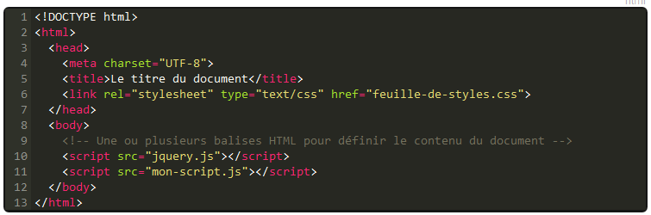
Bibliothèque JQUERY(3/3)
9

Slide 10
La fonction jQuery() (1/5)
$(‘selecteur’).action( );
Function() {
$(‘selecteur’).action( );
}
JQuery
Sélecteur natif
(H1,H2,p…)
-Click
-mouseover
Sélecteur prédéfini (Id, class)
Keypress
…
Function() {
$(‘selecteur’).action( );
}
10

Slide 11
La fonction jQuery() (2/5)
11

Slide 12
La fonction jQuery() (3/5)
jQuery repose sur une seule fonction :
jQuery() ou $()
$(Selector).Action() ;
C’est une fonction JavaScript
Elle accepte des paramètres
Elle retourne un objet
Find Something, Do Something (actions)
12

Slide 13
La fonction jQuery() (4/5)
$ accepte un sélecteur CSS en argument
$ accepte des ID :
$('#nomID') retourne un élément Equivalent à document.getElementById
$ accepte des classes :
$('.nomClasse') retourne tous les éléments qui correspondent à cette classe
$ accepte plusieurs sélecteurs
$('.article, .nouvelles, .edito')
id ou class ?
id: pour distinguer un unique élément
class: pour distinguer plusieurs éléments avec des caractéristiques communes
13

Slide 14
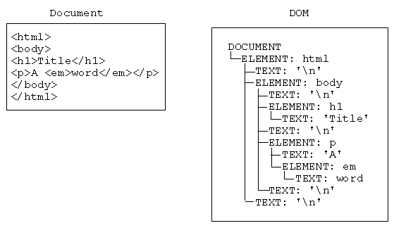
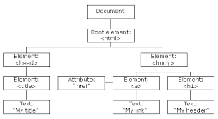
La fonction jQuery() (5/5)
Document Object Model
14

Slide 15
Callback
Callbacks
Une fonction de callback est exécutée après que l’effet courant soit terminée.
Syntaxe typique: $(selector).hide(speed,callback);
Exp1 :
$("button").click(function(){
$("p").hide("slow",function(){
alert("Le paragraphe est maintenat caché"); }); });
Exp2 :
$("button").click(function(){
$("p").hide(1000);
alert("Le paragraphe est maintenat caché");
});
15

Slide 16
Chainage
Chainage
La technique appelée chaînage nous permet d'exécuter des commandes multiples jQuery, l'un après l'autre, sur le même élément
Exp:
$("#p1").css("color","red").slideUp(2000).slideDown(2000);
16

Slide 17
Modifier les attributs et les propriétés (1/2)
Les attributs (valeurs initiales présentes dans le HTML)
$("#id_element").attr("title","toto");
a = $("#id_element").attr("title"); $("#id_element").removeAttr("title");
Les propriétés (valeurs courantes dans le DOM)
$("#id_element").prop("checked",true);
a = $("#id_element").prop("checked"); $("#id_element").removeProp("toto");
La valeur :
$("#id_element").val("coucou");
v = $("#id_element").val();
Modifier le style: changer la couleur des textes de liens
$("a").css("color","red")
17

Slide 18
Modifier les attributs et les propriétés (2/2)
Modifier la visibilité: Cacher, Montrer, Cacher/Montrer
$("div.toto").hide()
$("div.toto").show()
$("div.toto").toggle()
Modifier le contenu: Ajouter du texte… à la fin au début
$("div.toto").append("fin div")
$("div.toto").prepend("debut div")
Modifier un attribut: changer la source de l’image d’id fleurs
$("img #fleurs").attr("src","images/tulipe.png")
Récupérer un attribut : récupérer l’attribut alt de l’image d’id fleurs
$("img # fleurs ").attr("alt")
Ajouter une classe : ajouter la classe important à l’élément d’id toto
$("div#toto").class("important")
18

Slide 19
Parcourir les éléments
Appliquer une fonction sur un ensemble d’éléments :
$("#list").find("li").each(function(i) {
$(this).append( "Je suis le numero " + i);
});
Récupérer la liste des fils d’un élément :
$('#list').children().css('background-color', 'red');
Récupérer le premier élément :
$('#list').children().first().css('background-color', 'red');
Récupérer le dernier élément :
$('#list').children().last().css('background-color', 'red');
19

Slide 20
Ajouter, supprimer des éléments
Modifier et récupérer le contenu des éléments :
$("#list").find("li").html("<b>toto</b>"); $("#list").find("li").text("<b>toto</b>");
c_html = $("#list").find("li").html(); c_text = $("#list").find("li").text();
Ajouter dans des éléments :
$("#list").find("li").append("toto");
Supprimer un ensemble d’éléments du DOM :
$("#list").find("li").remove();
Insérer avant et après des éléments :
$('#test').children().before("<li>avant chaque element</li>"); $('#test').children().after("<li>apres chaque element</li>");
20

Slide 21
jQuery et CSS
Les classes css :
r = $("#id_element").hasClass("maClasseCss"); $("#id_element").removeClass("maClasseCss");
// La classe est ajoutée si non présente ou supprimée si déjà présente
Jouer avec le style :
$("#id_element").css('background-color', 'red');
color = $("#id_element").css('background-color');
Jouer avec la hauteur et la largeur :
$("#id_element").height(100);
h = $("#id_element").height();
$("#id_element").width(100);
w = $("#id_element").width();
Connaître la position d’un élément :
p = $("#id_element").offset(); // par rapport au document
alert(p.left+" "+p.top);
21

Slide 22
Les événements(1/3)
Un événement est une action remplie par le navigateur, ou plus généralement l'utilisateur.
L'écoute sur la souris
Fonctionnement | Action
Clic | click()
Double-clic | dblclick()
Passage de la souris | hover()
Rentrer dans un élément | mouseenter()
Quitter un élément | mouseleave()
Presser un bouton de la souris | mousedown()
Relâcher un bouton de la souris | mouseup()
Scroller (utiliser la roulette) | scroll()
22

Slide 23
Les événements (2/3)
L'écoute sur le clavier
Fonctionnement | Action
Se lance lorsqu'une touche du clavier est enfoncée | Keydown()
se lance lorsqu'on maintient une touche enfoncée | Keypress()
se lance lorsqu'on relâche une touche préalablement enfoncée. | Keyup()
Le cas des formulaires
Action | Fonction
Focalisation | focus()
Sélection (p.e. dans une liste) | select()
Changement de valeur | change()
Envoi du formulaire | submit()
23

Slide 24
Les événements (3/3)
Exemple :
<html>
<head>
<style> div { color: red; } </style> <script src="jquery-min.js"></script>
</head>
<body>
<select name="pays" multiple="multiple">
<option>France</option>
<option selected="selected">U.S.A</option>
<option>Burkina Fasso</option>
<option selected="selected">Japon</option> <option>Mexique</option>
<option>Afrique du Sud</option>
<option>Tahiti</option>
</select> <div></div>
// On attache un événement change au select, qui permet de // récupérer chaque option sélectionnée pour les afficher // dans la div. Puis, on déclenche l’évenement.
<script>
$( "select" )
.change(function (){
var str = "";
$( "select option:selected" ).each(function() {
str += $( this ).text() + " ";
});
$( "div" ).text( str ); })
.change();
</script>
</body> </html>
24

Slide 25
Autres fonctions
jQuery.each() : une fonction générique d’itération qui permet d’itérer sur des objets ou des tableaux.
jQuery.parseHTML() : une fonction qui transforme une chaine en un tableau de noeuds du DOM
jQuery.parseJSON() : une fonction qui prend une chaine JSON et retourne l’objet JavaScript.
25

Slide 26
Quelques effets (1/2)
Apparition, disparition
Action | Fonction
show() hide() | Afficher et cacher des éléments
show(vitesse) hide(vitesse) | Afficher et cacher des éléments avec une vitesse. Cette vitesse est indiquée par des mots-clefs ("slow","normal" ou "fast") ou le nombre de millisecondes que doit durer l'animation.
Toggle() toggle() | Permettent de basculer d'un mode d'affichage à un autre (un élément caché devient visible, ou un élément visible devient caché).
Envoi du formulaire | submit()
26

Slide 27
Quelques effets (2/2)
slideDown() et slideUp() permettent de faire apparaître (respectivement disparaître) un élément à la manière d'un store se déroulant ou s'enroulant.
slideToggle() permet de basculer d'un mode d'affichage à un autre.
fadeIn(vitesse) et fadeOut(vitesse) permettent de faire progressivement apparaître (ou disparaître) un élément en jouant sur sa transparence.
slideDown() et slideUp() permettent de faire apparaître (respectivement disparaître) un élément à la manière d'un store se déroulant ou s'enroulant.
slideToggle() permet de basculer d'un mode d'affichage à un autre.
fadeIn(vitesse) et fadeOut(vitesse) permettent de faire progressivement apparaître (ou disparaître) un élément en jouant sur sa transparence.
27

Slide 28
Récapitulatif (1/ 3)
Obtenir/Modifier du contenu HTML
text () : Définit ou retourne le contenu du texte de certains éléments
html () : Définit ou retourne le contenu des éléments sélectionnés (y compris les balises HTML)
val () : Définit ou retourne la valeur de champs de formulaire
Ajouter du contenu HTML
append ()
prepend ()
after ()
before ()
Suppression d’élément ou de contenu
remove()
empty()
28

Slide 29
Récapitulatif (2/3)
Manipulation CSS
addClass() : Ajout
removeClass() : Suppression
toggleClass(): Inversion de Ajout/Suppression de classes
css() : Positionner un attribut de style
Jouer avec la visibilité
fadeIn() : $(selector).fadeIn(speed,callback);
fadeOut() : $(selector).fadeOut(speed,callback);
fadeToggle() : $(selector).fadeToggle(speed,callback);
fadeTo() : $(selector).fadeTo(speed,opacity,callback); (opacité comprise entre 0 et 1)
Jouer avec le sliding
slideDown() : $(selector).slideDown(speed,callback);
slideUp() : $(selector).slideUp(speed,callback);
slideToggle() : $(selector).slideToggle(speed,callback);
Animations (effets de déplacement)
animate() : $(selector).animate({params},speed,callback);
29

Slide 30
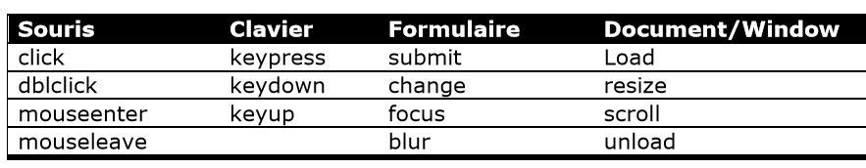
Récapitulatif (3/3)
Voici quelques événements communs du DOM :
30

Slide 31
jQuery UI(1/2)
Un ensemble de composants graphiques téléchargeable à l'adresse http://jqueryui.com/download.
jQuery est la bibliothèque centrale., jQueryUI est construit au- dessus de lui. Si vous utilisez jQueryUI, vous devez également inclure jQuery.
Des « comportements » (interactions)
draggable : pour glisser-déplacer un élément http://jqueryui.com/demos/draggable/
droppable : pour « déposer » un élément
http://jqueryui.com/demos/droppable/
resizable : pour redimensionner un élément http://jqueryui.com/demos/resizable/
selectable : pour sélectionner des éléments à la souris http://jqueryui.com/demos/selectable/
31

Slide 32
jQuery UI(2/2)
Des « widgets »
« calendrier » http://jqueryui.com/demos/datepicker/
« accordéon »Http://jqueryui.com/de« accordéon »Http://jqueryui.com/demos/accordion/
boîte de dialogue http://jqueryui.com/demos/dialog/
barre de progression http://jqueryui.com/demos/progressbar/
curseur http://jqueryui.com/demos/slider/
onglets http://jqueryui.com/demos/tabs/
des « effets » http://jqueryui.com/demos/effect/
Clignotement, disparition, apparition, éclatement, transition…
Une collection de thèmes
http://jqueryui.com/themeroller/
32

Slide 33
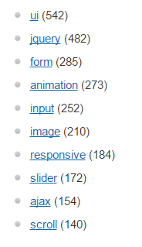
jQuery Plugins
Un plugin jQuery est tout simplement
une nouvelle méthode que nous
utilisons pour étendre l'objet prototype de jQuery. En étendant l'objet prototype
vous activez tous les objets jQuery pour hériter de toutes les méthodes que vous ajoutez.
https://plugins.jquery.com/
33

Slide 34
Références
jquery.com
https://api.jquery.com
jqueryui.com
jqueryPlugins
plugins.jquery.com
34

